Slide 1
Курсовой проект Тема: Разработка программы автоматизации паспортно-визовой службы
Выполнил:
Студент 3 курса
Группы ИСп19-2к
Румянцев Евгений Андреевич
Руководитель:
Большакова-Стрелкова Анна Викторовна, преподаватель ГБУ КО ПОО КИТиС

Slide 2
Задание курсового проекта
Основная задача программы - автоматизация работы паспортно-визовой службы путем быстрого заполнения данных в паспорте или визе. Возможность использования данной программы в орнанизациях которые взаимодействуют с визовой службой.

Slide 3
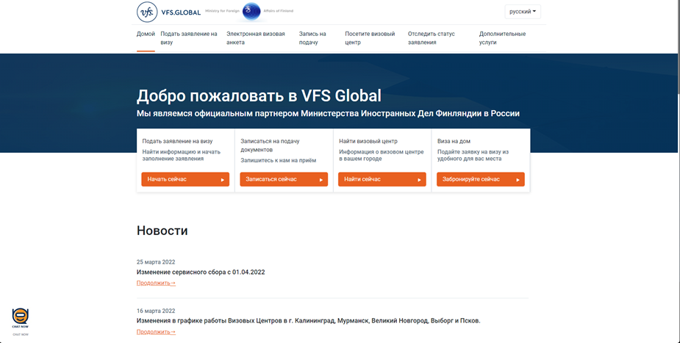
Аналоги разрабатываемого приложения
В ходе исследования на заданную тему, было выявлено, что аналогов работы нет в свободном доступе, но есть сайты компаний и структур, занимающиеся этим направлением.
Был проведен анализ сайтов паспортно-визовых служб.

Slide 4
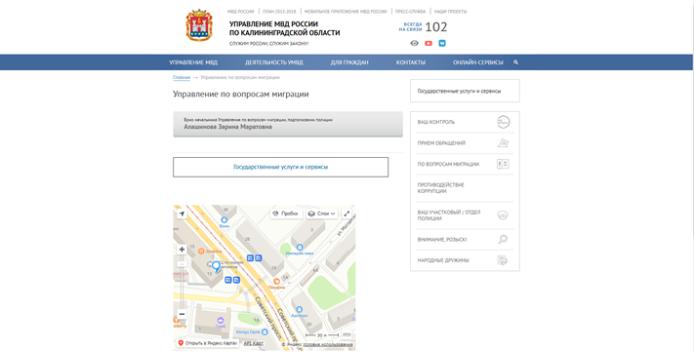

Slide 5
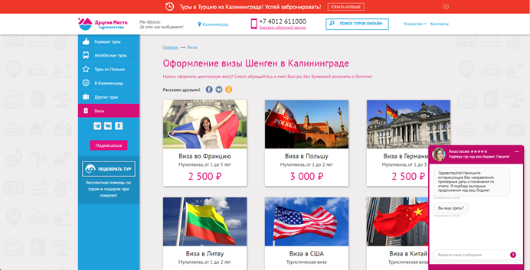

Slide 6
Структура работы приложения
При заходе в приложение перед пользователем должно открываться окно с полями для заполнения документа.
Чтобы посмотреть на готовый документ, нужно нажать кнопку «Создать». Если одно или несколько полей будут не заполненными, то они станут красного цвета.
Для редактирования созданного документа, нужно нажать красную кнопку внизу экрана «Редактировать».

Slide 7
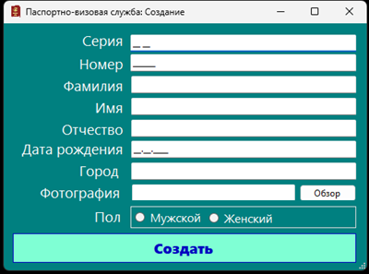
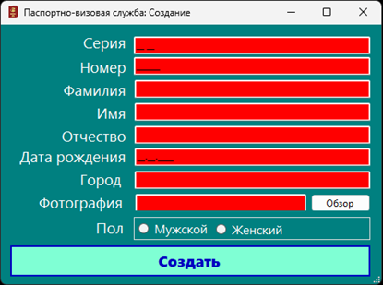
РАЗРАБОТКА ИНТЕРФЕЙСА
Пользовательский интерфейс - это средства общения пользователя с программой. которые могут включать в себя изображения, звуки и текст. Ориентируясь на среднего пользователя интерфейс должен быть простым и удобным. Это снизит вероятность ошибок.
При запуске приложения попадаем на окно «Создание», которое содержит 8 полей для ввода данных, 3 из которых имеют маску, чтобы упростить ввод для сотрудника и обезопасить от ошибок при вводе.
Если не ввести какие-либо данные, программа подсветит незаполненные поля красным цветом.

Slide 8
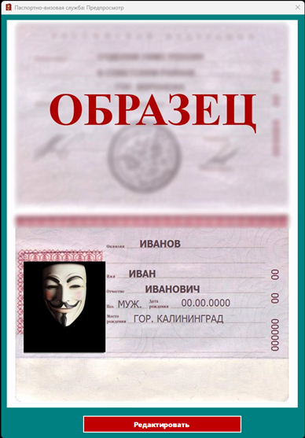
Если данные введены полностью, то при нажатии кнопки «Создать» - создается изображение паспорта и открывается окно «Предпросмотр».

Slide 9
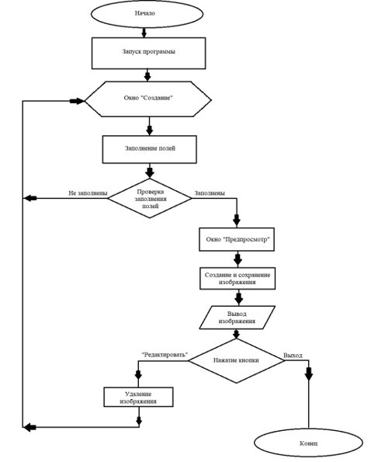
Логика работы приложения

Slide 10
Заключение
В ходе выполнения данной курсовой работы на основе различных источников данных была проанализирована заданная предметная область.
В процессе кодирования был изучен Windows Forms в части пользовательского интерфейса и технологий отображения графики.
В результате выполнения проекта была полностью реализована программа «Автоматизация паспортно-визовой службы,
Были выполнены следующие задачи:
Ввод данных для заполнения документа;
Сохранение документа для последующего использования;
Предпросмотр документа;
Внесение правок в документ.
В процессе тестирования приложения ошибок не обнаружено.

